Slide 1
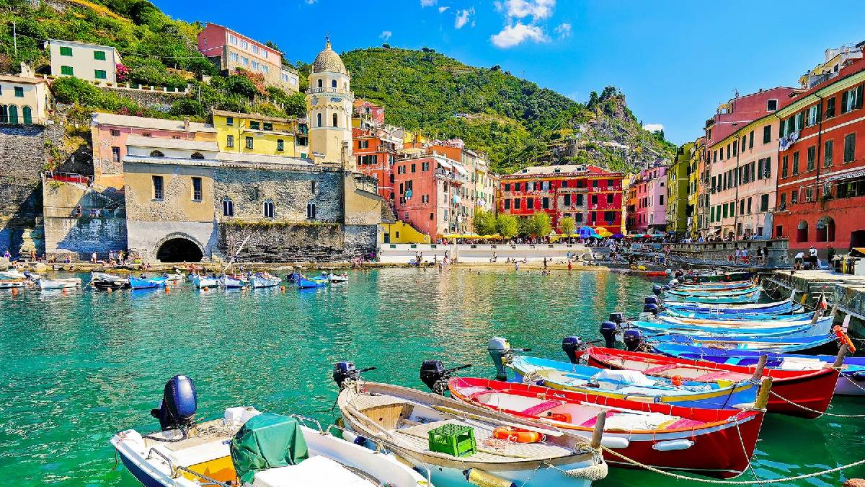
L’ITALIANO ALL”UNIVERSITÀ
Corso di Conversazione
MODULO VENTICINQUE
PREPOSIZIONI ‘A’ e ‘IN’
Quando se usano le Preposizioni A e IN:
La Preposizione “A” è usata prima dei nomi dele città:
Esempio:
Abito a Parigi
Viviamo a Londra
Sono a Roma
Marco si transferisse a Stoccolma
Domani viaggerò a Milano
Paolo lavora a Roma fa due anni

Slide 2
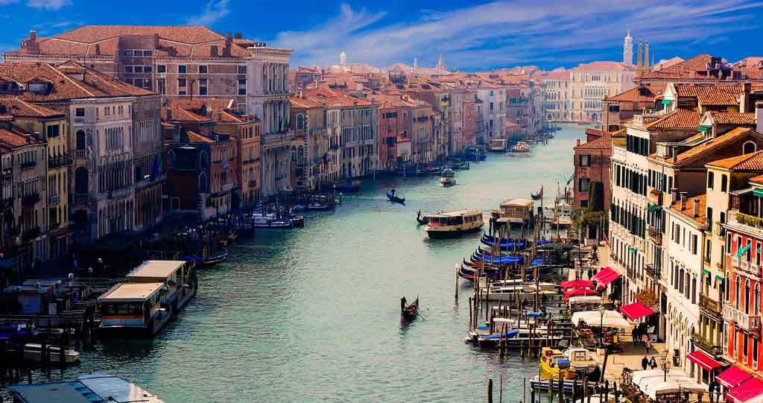
L’ITALIANO ALL”UNIVERSITÀ
Corso di Conversazione
MODULO VENTICINQUE
PREPOSIZIONI ‘A’ e ‘IN’
Quando se usano le Preposizioni A e IN:
La Preposizione “IN” è usata prima dei nomi dei paesi, continenti, regioni especifiche e materiale con quale è stato fatto:
Esempio:
In Toscana si mangia bene
In Brasile la natura è belissima
I Vini più amati si trovano in Europa
Vado viaggiare in Brasile nell prossimo giorno
La prossima volta andrò in Germania con miei genitori
Vado in Africa per participare di un Seminario di Storia
In Calabria si trovano molti tipi di vini e di insaccati
Un vestito in seta cinese
Una scultura in bronzo
In gennaio iniziano le lezioni
In state fa molto caldo

Slide 3
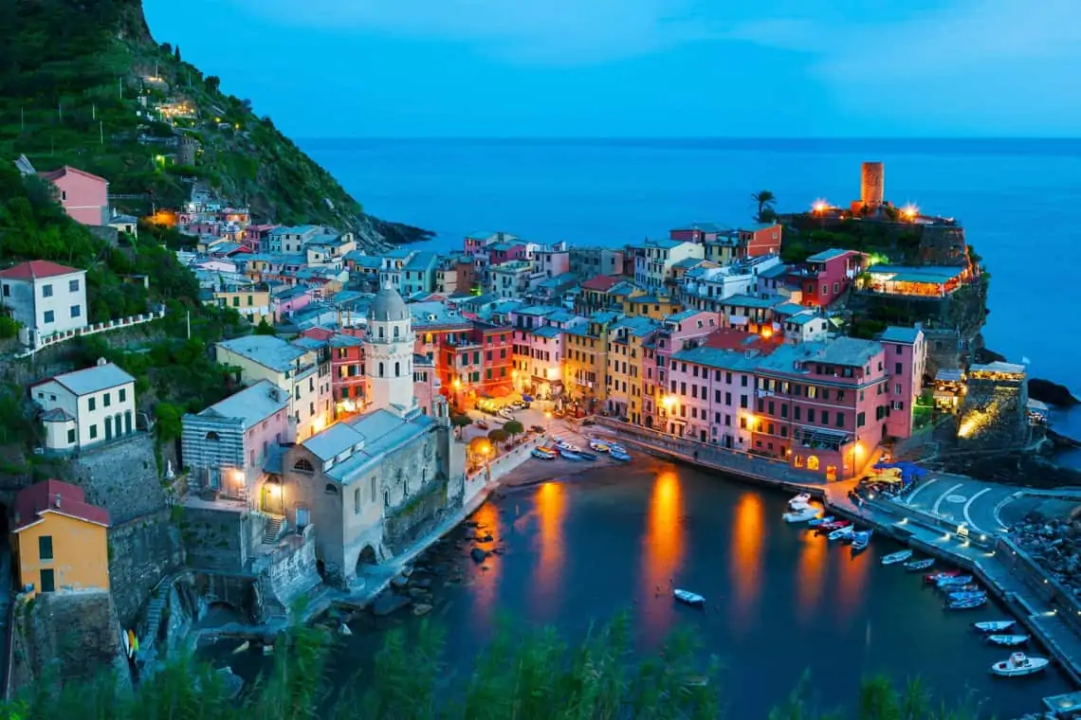
L’ITALIANO ALL”UNIVERSITÀ
Corso di Conversazione
MODULO VENTICINQUE
PREPOSIZIONI ‘A’ e ‘IN’
ESERCIZI
Luca abita _____ Francia. Da due mesi si è transferito _______ Toulouse, città vicina ______ Parigi.
Ora mi trovo _______ Milano, ma domani vado _____ Sicilia con la mia famiglia.
No sono mai stato ____ Calabria.
I Miei genitori vivono _____ Veneto.
Maria lavora oggi _____ Genova ma nella prossima settimana, Lei lavorerà _____ Sardenha per due mesi.
Carlo ha detto che ha lavorato___ Portogallo nell’anno di 2020. Ma oggi lavora _____ Svizzera, ____ Berna, la principale città di quello paese.
Quella casa è fatta _____ legno____ Brasile.
L’anelo di Maria è fato ____ oro e _____ diamante.
Il veicolo da combattimento è interamente realizzato ____ acciaio.
____ state non fa molto freddo ... Ma fa caldo

Slide 4
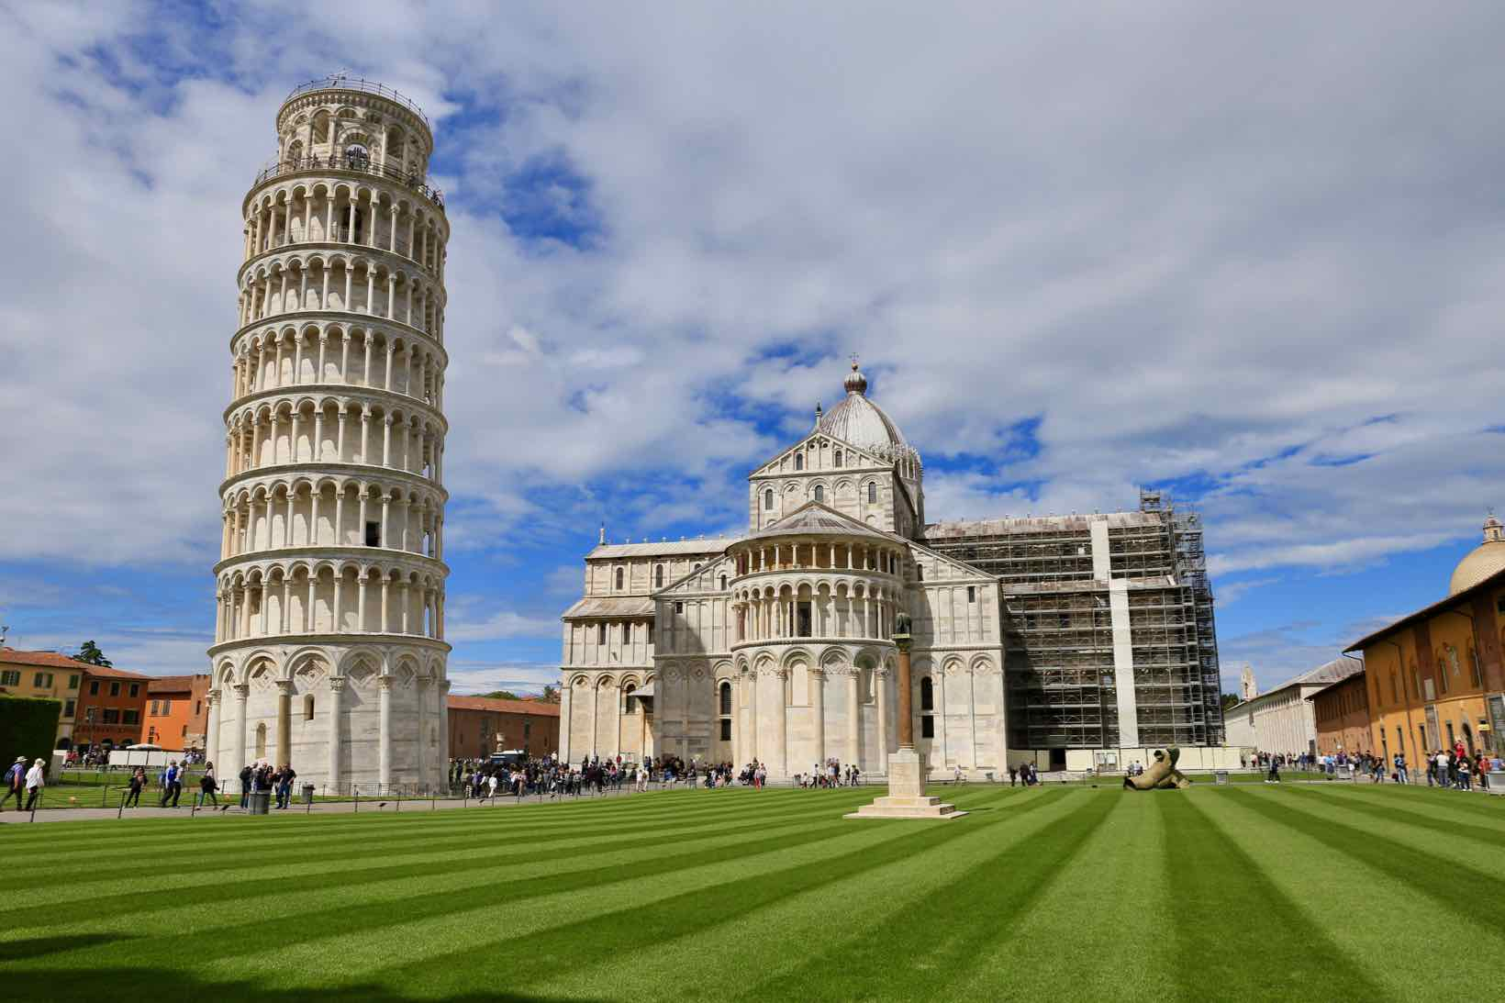
L’ITALIANO ALL”UNIVERSITÀ
Corso di Conversazione
MODULO VENTICINQUE
PREPOSIZIONI “DA”
Em italiano não se usam mais as articuladas formadas com as preposições con e per. Se usa, então: con il, con i, per il, per i e assim acontece com os demais artigos.
Uso do "da"
Para um falante de português é difícil distinguir entre "di" e "da" uma vez que ambas correspondem no português ao "de".
1) Para exprimir a proveniência: Vengo da Milano. (de)
2) Para exprimir o início de um intervalo de tempo: Egli ha lezione dalle 9.00 alle 16.00. (das)
3) Para exprimir uma ação:
Il formaggio è stato mangiato dal topo (Pelo)
l lavoro è stato fatto da lui (Por)

Slide 5
L’ITALIANO ALL”UNIVERSITÀ
Corso di Conversazione
MODULO VENTICINQUE
PREPOSIZIONI “DA”
3) Para exprimir maneira; modo:
Vive da re. (como)
Trattare qualcuno da amico. (como)
4) Para exprimir determinado ponto no tempo:
Ho imparato a nuotare da bambino. (quando)
5) Para exprimir um tempo especial:
È partito da tre giorni. (Faz) Non piove da due mesi (Faz)
6) Para indicar “na ou para a casa de” e “no ou para o escritório do”:
Vado da Maria
Sono venuti da noi stamattina
Siamo dall’avvocato

Slide 6
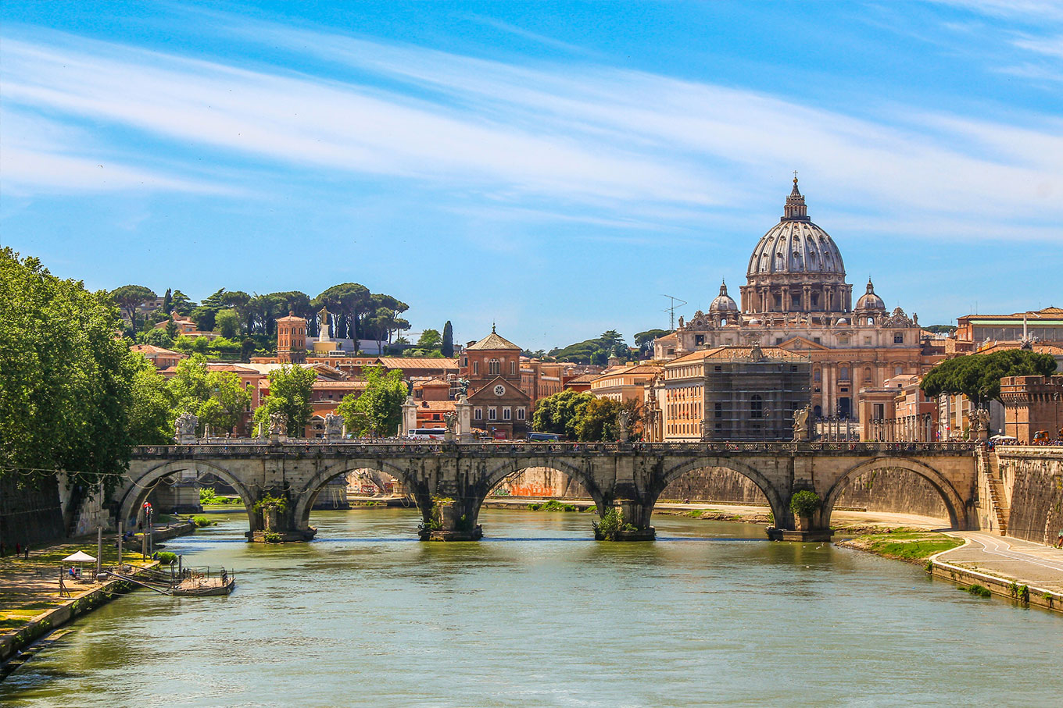
L’ITALIANO ALL”UNIVERSITÀ
Corso di Conversazione
MODULO VENTICINQUE
USO DELLE PREPOSIZIONI “DI e PER”
Roma è la capitale della repubblica taliana.
Questo anello è d'oro.
Voglio un bicchiere di vino.
Resteremo in questo hotel per tre notti.
Hanno ricevuto molti regali per il loro anniversario di nozze.
o comprato questa casa per 200.000 euro
Per arrivare alla stazione dobbiamo passare per questa strada.
Per quando hai bisogno dell'auto?
Farei di tutto per te.

